Slide 1
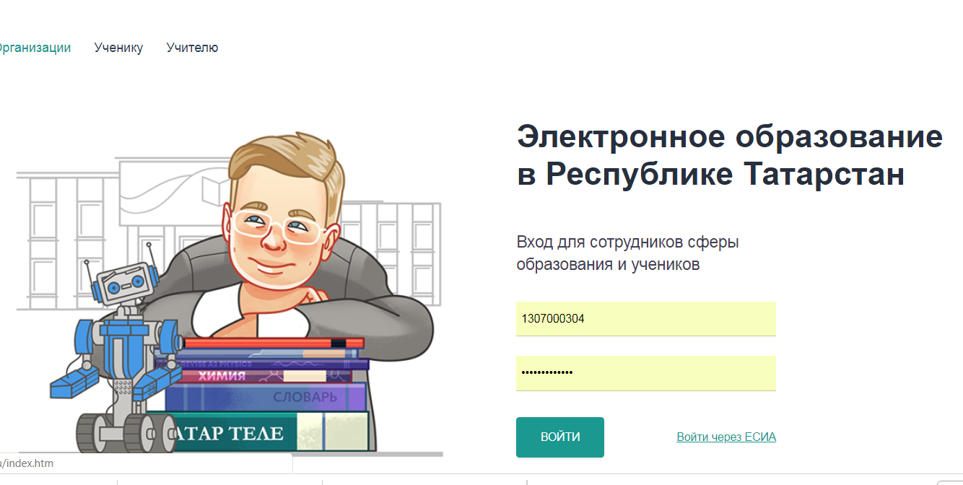
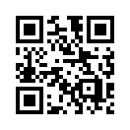
https://edu.tatar.ru

Slide 2
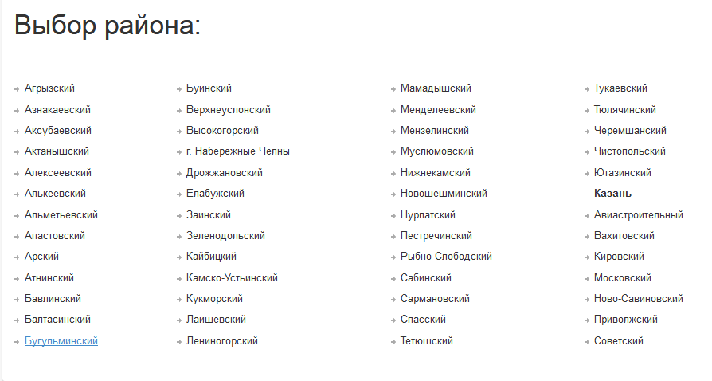
https://edu.tatar.ru

Slide 3
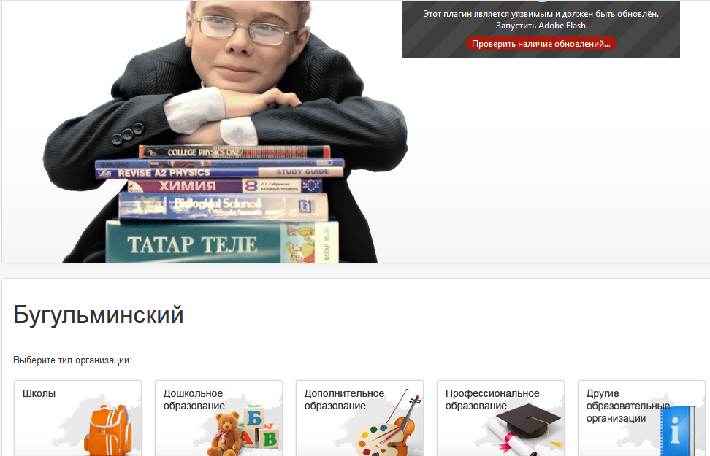
https://edu.tatar.ru

Slide 4
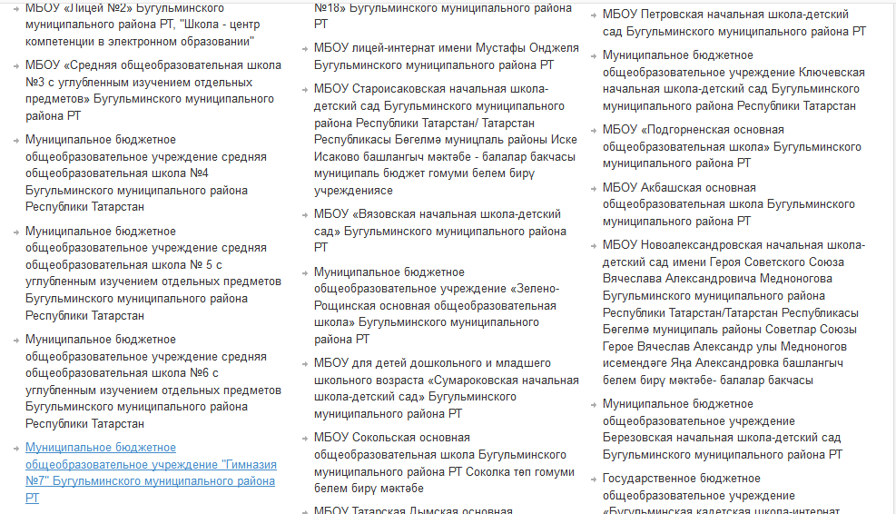
https://edu.tatar.ru

Slide 5
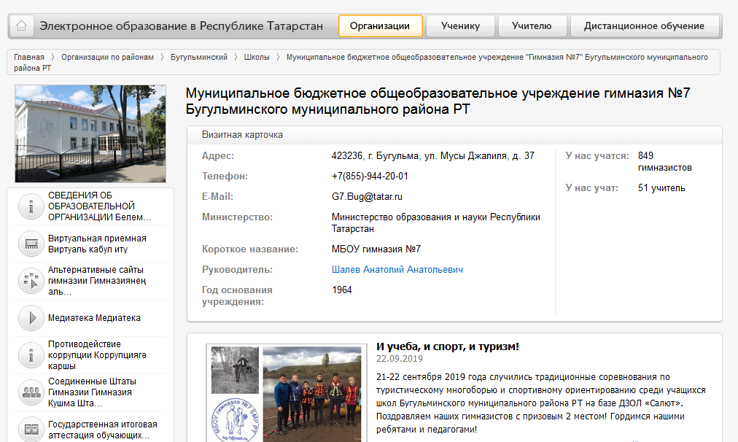
https://edu.tatar.ru

Slide 6
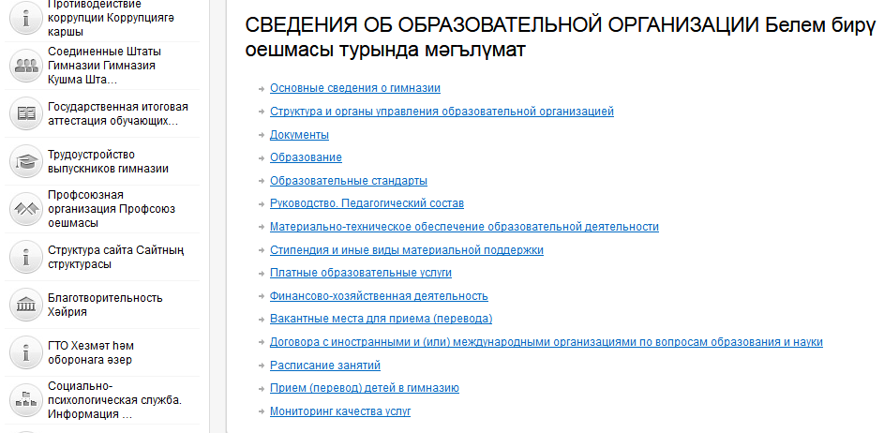
https://edu.tatar.ru

Slide 7
https://edu.tatar.ru
https://edu.tatar.ru/bugulma/gym7/page3961407.htm

Slide 8
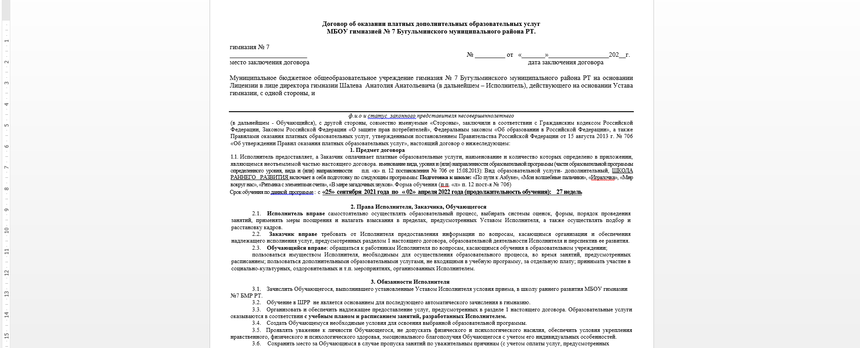

Slide 9
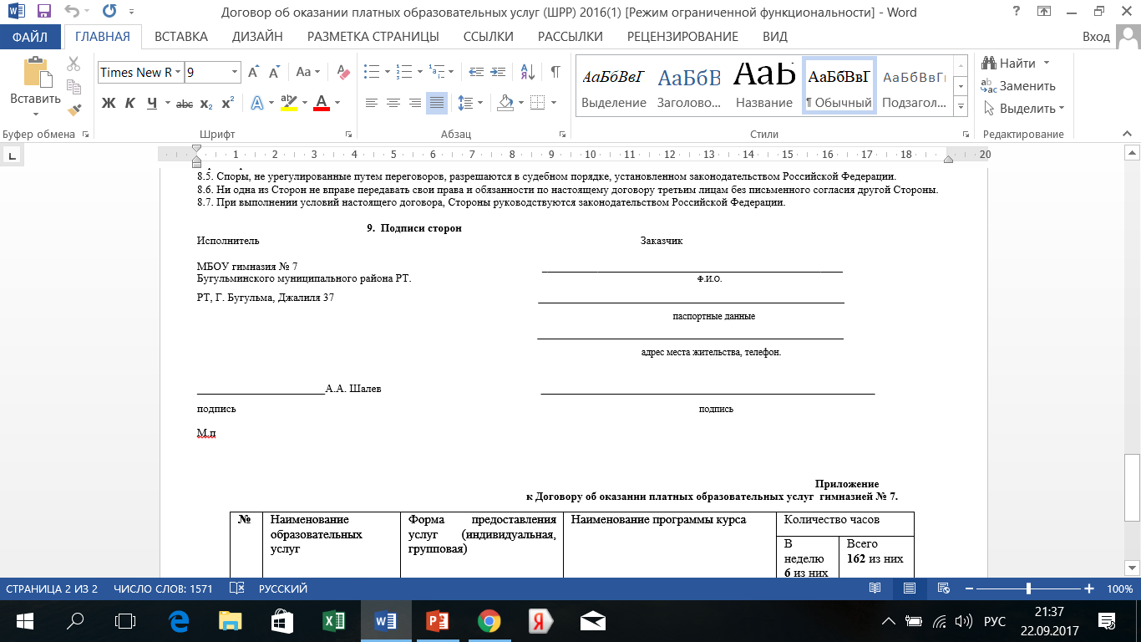

Slide 10
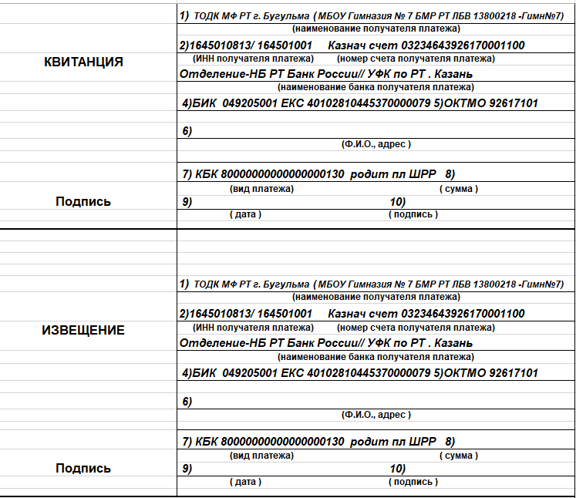

Slide 11






Мы занимаемся по:

Slide 12
С собой на занятия приносим:
клей-карандаш;
цветные карандаши 12 штук;
ножницы (с затупленными концами);
простой карандаш;
линейка;
ластик;
ручка шариковая;
пластилин;
влажные салфетки.
Вторая обувь обязательна!

